Slide 1
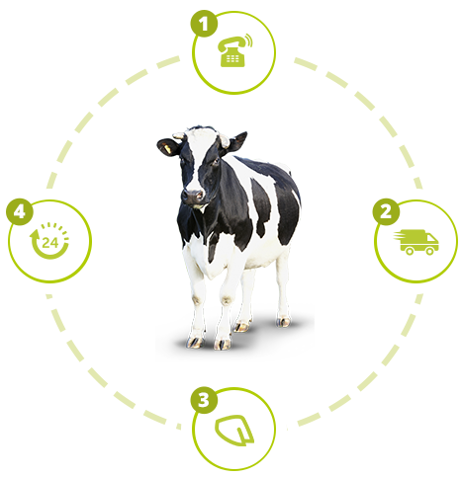
HoofCenter Ортопедия и поддержание здоровья копыт
Этапы работы бригады:
В стоимость расчистки входит выезд ортопеда со станком для безопасной и безболезненной фиксации животного, подъем животного и обрезка копыт.
Жилье предоставляется за счет предприятия.
Выезд бригады со своим станком
Функциональная расчистка, лечение и профилактика заболеваний копыт
Здоровое, продуктивное поголовье с гарантией
Наименование | Цена
Фиксация и подъем одного животного, расчистка и обработка копытец | 350рублей (голова)
Повторный подъем | 200 рублей (голова)
Пролонгированная антибактериальная паста | включено
Использование экзопротезирования (ортопедические колодка) | 700 рублей (штука)
Контактный e-mail: HoofCenter@yandex.ru
Тел. +7(958)-645-93-30 +7 (960)624-27-65
ИНН 312008987066
ОГРНИП 321312300064633

